Slide 1
世界新格局下的
中国企业国际化经营实践
刘德冰debing_liu@outlook.com

Slide 2
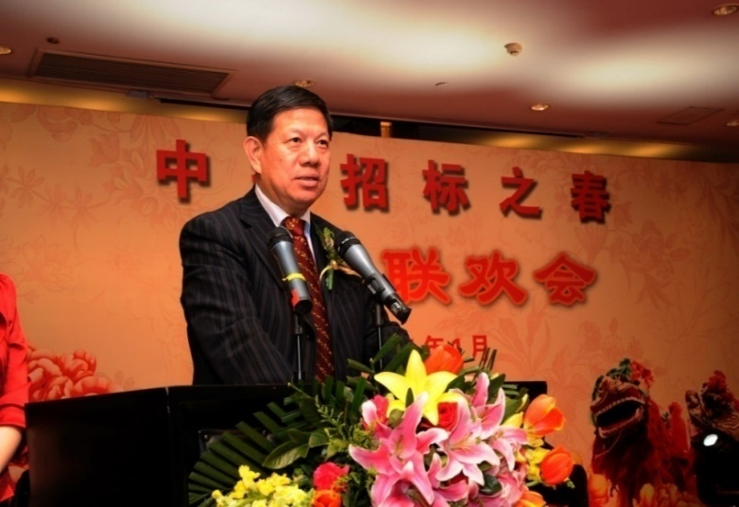
培训师介绍
曾任
~ 2001年 中国机械进出口总公司副总经理
~ 2007年 中国技术进出口总公司副总经理
~ 2014年 中国通用咨询投资有限公司董事长
通用（北京）基金管理有限公司董事长
中技国际招标公司总经理
现任:
外经贸大学客座教授
商务部干部管理学院客座教授
国家会计学院客座教授
国家行政学院特聘教授
国务院发展中心国际技术经济研究所特聘研究员
国际经济伦理研究中心顾问委员会理事长
燃气轮机国家工程研究中心高级顾问
品牌中国规划研究院 副院长
刘德冰
高级经济师
高级国际商务师
全国劳动模范
享受国务院津贴专家

Slide 3
目 录
CONTENTS
我们面临什么？
我们要做什么？
我们要怎么做？
时代在召唤
舍我其谁？
砥砺前行

Slide 4
PPT模板下载：www.1ppt.com/moban/ 行业PPT模板：www.1ppt.com/hangye/
节日PPT模板：www.1ppt.com/jieri/ PPT素材下载：www.1ppt.com/sucai/
PPT背景图片：www.1ppt.com/beijing/ PPT图表下载：www.1ppt.com/tubiao/
优秀PPT下载：www.1ppt.com/xiazai/ PPT教程： www.1ppt.com/powerpoint/
Word教程： www.1ppt.com/word/ Excel教程：www.1ppt.com/excel/
资料下载：www.1ppt.com/ziliao/ PPT课件下载：www.1ppt.com/kejian/
范文下载：www.1ppt.com/fanwen/ 试卷下载：www.1ppt.com/shiti/
教案下载：www.1ppt.com/jiaoan/ PPT论坛：www.1ppt.cn
我们面临什么？
让我们欣喜的势头
经历的陷阱和挑战
我们自身短板

Slide 5
中非—中亚石油项目……
成功
经验
拉美—澳洲矿山项目……
非洲亚吉和蒙内铁路项目……
世界各地的港口、机场项目……
三个本地化
世界各地公路、桥梁项目……
员工本地化
利益本地化
文化本地化
世界各地电站项目……
……

Slide 6
成功案例
成功案例
成功案例
河北钢铁集团集团（HBIS）收购塞尔维亚(Serbia)斯梅代雷沃钢厂（Zelezara Smederevo)_是个成功的案列：去年收购价4600万欧元，追加投资1.2亿美元，2017年生产140万吨钢材，盈利2900万美元，成为中欧最大的钢材出口商，解决当地5000人就业。 （该城市有十一万人口）
中国远洋集团以3.11亿美元收购希腊比雷埃夫斯港口，占67%股份
中国远洋集团以3.11亿美元收购希腊比雷埃夫斯港口，占67%股份

Slide 7
1
沙特轻轨单个项目损失超过四十多亿元
2
波兰公路项目报价不到人家预算的一半，亏损数亿美元
失败
3
乌干达水利项目┅┅
4
阿根廷机车项目┅┅
亏损
5
“ 巴铁”怎么了？
6
中信泰富澳大利亚磁铁矿损失300亿元┅┅
7
ZTE┅┅（公平地说，比许多中国企业的管理还要好）

Slide 8
墨西哥高铁：210km, 时速300km, 合同金额43亿美元。签约3天后墨方毁约┅┅
五 大
“忽 悠”
美国西部高铁：370km, 合同金额127亿美元。2015年9月签约，原定今年9月开工，今年6月美方毁约┅┅
缅甸密松水电项目：世界第15大水电项目，合同金额300亿美元，2009年12月开工，2011年9月缅方单方宣布搁置，至今┅┅
近年来中国企业在国际市场遭遇的重大陷阱
斯里兰卡科伦坡港口城项目：斯政府更迭项目搁置┅┅
英国欣克利角核电站项目：中英法三国合作， 中方投资60亿英镑，项目总额180亿英镑。项目前途┅┅

Slide 9
能力不强，胆子大。盲目套用国内许多不合规的做法、随意性非常大、急于求成、急功近利、短期行为
中国企业
自身短板
不重视品牌建设，缺乏民族优秀的自主品牌
缺乏国际化经营的“基本功”
语言交流能力
国际贸易、工程、金融、投资、法律、管理信息等方面的知识
项目综合管理、运筹和应变能力
自我保护、预防风险
中国企业不会“抱团取暖”，“拒绝合作”
缺乏“契约精神”
挎包里只有一把锤子，所有问题都当成钉子
（ Case from Ian Stone: copper mines, Bah vs Bol ）

Slide 10
问题
在哪里？
方向
在哪里？
希望
在哪里？
问题不只是经济，而具有深刻的政治和文化背景
中国崛起和伟大复兴没有坦途。
机遇前所未有，挑战前所未有！

Slide 11
我们面临的局面
毋庸置疑，我们的对手从来不会心甘情愿地看着中国的崛起，更不会帮助中国强大！
我们自己真的准备好了吗？
真的是在国际市场“如入无人之境”了吗？
对我们自身的思考

Slide 12
我们要做什么？
国际化经营的策略
国际化经营实践
国际商务谈判的体会

Slide 13
国际化经营的策略
地缘政治、社会生态、商业环境、变化趋势。。。
发展方向、路径选择、产业方式、商业模式。。。
取 势
明 道
1
2
3
4
个体技能、水平；团队能力建设、复合型人才培养、企业文化塑造、契约精神。。。
优 术
正 心
心无旁骛、家国情怀、奉献进取、敬重敬畏。。。

Slide 14
1、握国际国内大趋势：地缘政治、经济、金融 贸易走势、投资环境、国家的相关政策┅┅
1）二战后，世界“大格局”到“苏东波”事件；“全球化”到“特朗普现象”和“Brexit”.
2）中国“改革、开放”的1.0 、2.0 到3.0 和世界的反应┅┅
3）中国的“一带一路”倡议 与中华民族的伟大复兴┅┅
4） 2014年“非洲之行”的感受┅┅
5）“游戏规则”在变：交易方式、运作模式、法律规则┅┅
6）我们在国际化经营中碰到的最大挑战是什么？
取 势
明 道
经营
策略
正 心
优 术

Slide 15
中国企业的失败案例
在美国收购制造业公司 – 核心人才流失
在北非 –与当地社区人发生冲突、打架
在意大利 –遭遇突击检查，因非法移民而被迫关闭
在伊拉克– 与伊拉克籍员工的磨擦每天都在发生
在荷兰 – 试图收购大型家族企业 – 没有成功 – 产生了坏名声
在尼日利亚–没有支付承包费超过一年 － 引起纠纷、不受欢迎
在欧洲并购交易 – 支付高额费用 – 管理层和关键人流失
在非洲西南部 - 被指控贿赂当地官员
在非洲 – 大规模的罢工
在西班牙- 仓库被烧毁
在尼日利亚 – 项目未能按期完工
在西非 – 绕当地合伙人，直接与政府交涉。 因此变得不受欢迎
在北欧– 掩盖事故
在美国– 上市企业被迫摘牌 – 诉讼
在非洲 – 工程师团队被派去非洲开矿 – 失败 – 每月巨额损失
在澳大利亚 – 兼并交易失败 – 诉讼
在新加坡 – 巨额交易损失 － 治理问题

Slide 16
世界各国文化类别划分
National Cultures can be categorized into a few major themes
Near Eastern
近 东
Nordic
北 欧
Arab
阿拉伯
Norway
挪威
Iran
伊朗
Greece
希腊
Latin European
欧洲拉丁
Sweden
瑞典
Finland
芬兰
Oman
阿曼
United Arab Emirates
阿拉伯联合酋王国
Turkey
土耳其
Denmark
丹麦
Spain
西班牙
Israel
以色列
India
印度
Abu Dhabi
阿布扎比
Kuwait
科威特
Saudi Arabia
沙特阿拉伯
Bahrain
巴林
France
法国
Italy
意大利
Portugal
葡萄牙
Belgium
比利时
Singapore
新加坡
Thailand
泰国
Taiwan
台湾
CHINA
中国大陆
Hong Kong
香港
United States
美国
United Kingdom
英国
New Zealand
新西兰
Indonesia
印度尼西亚
Malaysia
马来西亚
Philippines
菲律宾
Peru
秘鲁
Columbia
哥伦比亚
Swizerland
瑞士
Canada
加拿大
Australia
澳大利亚
South Africa
南非
Anglo
盎格鲁
Far Eastern
远 东
Chile
智利
Venezuela
委内瑞拉
South Vietnam
南越
Ireland
爱尔兰
Mexico
墨西哥
Germany
德国
Austria
奥地利
Brazil
巴西
Argentina
阿根廷
Germanic
日耳曼
Independent
独立
Japan
日本
Latin American
拉丁美洲
Also
另有
East Africa & West Africa
东非、西非

Slide 17
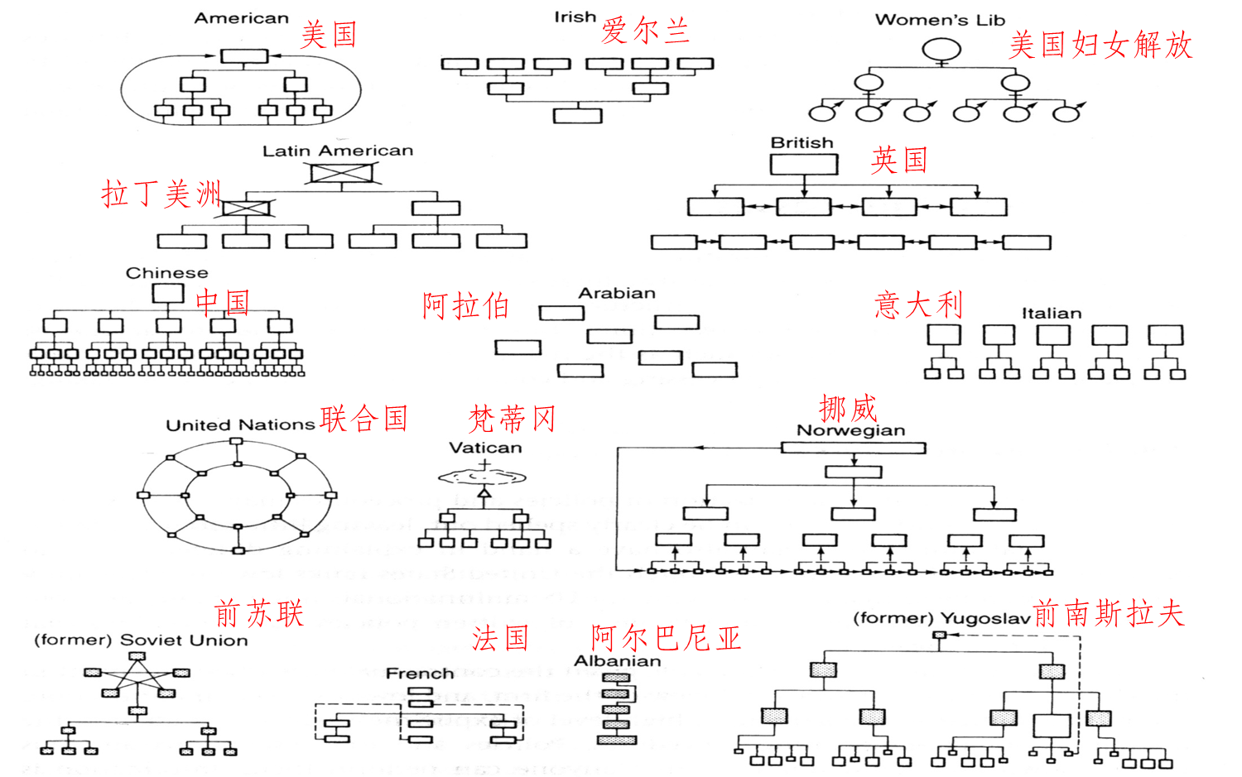
不同国家的组织架构

Slide 18
外国人对中国人的 正面／中立 印象
Industrious
Clever
United
Hard Working
Proactive
Clean
Like famous brands
Value education
勤劳
聪明
团结
努力工作
主动
干净
追求名牌
重视教育
《中国人的特征》（Chinese Characteristics)Arthur H Smith (明恩溥）1890

Slide 19
外国人对中国人的 正面／中立 印象
Double Standards
Take away jobs
Live in Ghettos
Don’t hire indigenous people – only Chinese
Corrupt – bribe people
Arrogant
Cunning
Ignorant or condescending towards local culture
Copy & steal technology
Do not honor contracts
Do not queue up
Spit anywhere
Very noisy
双重标准
夺走就业机会
住在围墙里面、与社会不融合
在异国不愿意雇用本地人 ，愿意雇佣中国人
腐败 - 行贿人
傲慢
狡猾
对当地的文化无知、不感兴趣或感觉中国文化优越
窃取技术、做假冒位列产品
不履行合同
不排队
随地吐痰
很吵闹、说话声音大

Slide 20
2、把握产业、行业发展取势和关注商品、贸易结构和交易模式变化：基础设施、工业4.0、人工智能（AI）、PPP ┅┅
3、 把握企业发展战略、方向和国际布局
取 势
明 道
经营
策略
正 心
优 术
中华民族伟大复兴，充满了希望与挑战

Slide 21
中国企业面临的挑战
新规则的挑战
G20 the Anti-corruption Action Plan
ICC Rules of Combating Corruption
ICC Anti-corruption Clause
ISO 2600《社会责任指南》（CSR）
2014年《APEC北京宣言》
EITI（采掘业透明指数）和CESR（企业环境社会责任）
（美国FCPA，香港前高管在美国被逮捕）

Slide 22
中国企业面临的机遇
改革开放以来，积蓄、提升的综合实力
新时代，新战略部署：一带一路、构建人类
命运共同体 （a community of shared future for humanity) （和平、安全、繁荣、共享、美丽）
新格局下的机遇

Slide 23
中国企业面临的机遇
文化的差异性
百里不同风，十里不同俗。
一方水土养一方人。
语言、宗教、文化、法律、风俗习惯
┅┅
新格局下的机遇
真正的“文明冲突”，其实是“聋子的 对话”（dialogue of the deaf）

Slide 24
1、进入哪些国家和地区、行业和产业？ (Where and what?)
2、进入模式： 独自打天下，还是联手伙伴？
（从Trading、EPCs、JV、FDI、BOT 到M&A） （集团海外发展战略？）
3、如何利用好各种国家资源和自身优势
4、履行好企业的社会责任（CSR）
（从“重合同、守信用”到 “负责任大国”企业的担当：CSR、ESR 到ETHICS）
取 势
明 道
经营
策略
正 心
优 术

Slide 25
国家层面：“十八般兵器”都得用
1
应对
策略
01
应对策略
应对策略
02
外交、商务、金融、科技、文化、军事 ┅ ┅
要让 我们的 企业在国际化经营中，时时感到有强大祖 国作为后盾，没有后顾之忧
（历史上，西方列强就 是靠船坚炮利打开与中国通商的大门的）
大力支持、扶植、鼓励、引导中国企业在海外做强做大做优
（十九世纪中期，英国东印度公司的海外扩张，拥有35万军队，主导了大英帝国的海外扩张）

Slide 26
企业层面：做一个项目，成就一个精品工程，结识一批朋友，培 养 一支队伍，发展一个产业，拓展一片市场
2
应对
策略
国际化经营“六部曲”
6.市场
1.名称
全球化经营
立意高，高端、大气上档次；
朗朗上口、适合推广
06
01
5.资本
05
2.商标
02
资源配置
创品牌、增强知名度
04
03
4.品牌
3.管理标准
美誉度
合规运作

Slide 27
1、加强海外经营的能力建设（除了语言）
1）团队、组织的能力
市场开发、创建联盟、协同作战、统筹运作、把控风险┅┅
2）培养专业精英和复合型人才
懂技术、会管理、会外语、了解东道国情况，有丰富海外工作的经验和法律意识
2、培育具有“契约精神”的精英团队
3、国际化经营中应该掌握的一些基本技能
1) INCOTERMS(International Commercial 国际贸易术语解释通则
2) FIDIC （Federation International Des Ingenieurs Conseils) 土木工程施工合同条件
3) 各类机电产品、成套设备和专有技术进出口合同
4) PMP (Project Management Professional) 项目管理专业人员资格认证
取 势
明 道
经营
策略
正 心
优 术

Slide 28
3、国际化经营中应该掌握的一些基本技能：
5) ISO (International Organization for Standardization) 国际标准化组织 的系列文件和认证 （ISO 9000质量管理体系、ISO 14000环境管理体系、ISO 18000职业健康安全管理体系)
6）招标、投标程序（世行、亚行和亚投行采购指南）
4、从“把事情做对”（Do things right)，到德鲁克“把正确的事情做对”(Do the right things)，到克劳士比“第一次把正确的事情做对”(Do the things right the first time)。
SOP （Standard Operating Procedures)标准操作规程:
取 势
明 道
经营
策略
正 心
优 术
确定流程
明确步骤
制定SOP
执行操作

Slide 29
5、 Compliance Program 合规程序┅┅ (Once in Rome do as Romans )
记住三句话“入国问禁、入乡随俗、客随主便”
1）在他国从事商贸、投资和工程项目，一定要了解当地的语 言文化、法律法规、风俗习惯、宗教信仰，绝不可生搬硬套在国内也已摒弃的一些不良的做法
电影《刮痧》《战狼》和《中国推销员》的启示。
2）“授人以鱼，不如授人以渔”的表述与理解。（国人把重心放在了“鱼与渔”上，而往往受援者更关注“授”的方法与团队、合作伙伴、东道国政府和当地居民┅┅
取 势
明 道
经营
策略
正 心
优 术

Slide 30
6、学会沟通技巧
与团队、合作伙伴、东道国政府和当地居民┅┅
我的CUTC理念：
Communication 沟通
Understanding 了解
Trust 信任
Cooperation 合作
暴力的根源在于：人们忽视彼此的感受与需求，而将冲突归咎于对方。
取 势
明 道
经营
策略
正 心
优 术

Slide 31
应对策略：沟通
02
沟通目的
03
标题关键字
04
标题关键字
沟通的核心是让心连接，其基础是自我倾听
语言是窗户，否则，它们是墙
改变谈话和聆听的方式，不再条件反射式的反应，用心用情体察、感受和表达愿望
黄金定律：你希望别人怎么对你，你就怎么先对别人（己所不欲，勿施于人）
白金定律：别人希望你怎么对他，你就怎么对他（价值在于被需要）
敬重、敬畏。敬者礼也，让、谦、卑。登高必自卑、行远必自谦孟子“有礼者敬人。敬人者，人恒敬之”。
习总书记“真实亲诚”核心便是“敬”字。“一带一路”中“五通”里的“民心相通”追求的就是“文化融合”

Slide 32
在海外打造有品牌的“珍珠项链”
国际化经营的实践
平等互利、公平合理、国际惯例等
01
03
参与构建“人类命运的共同体”（ a community of shared future for humanity ）实现中华民族的伟大复兴！
04
关注合同条款的方方面面(Do the right Thing right the first time)魔鬼总在细节中
02

Slide 33
要有家国情怀和奉献精神
建立自我、追求无我，成就自我
客户第一、员工第二、股东第三
价值（Value)、远景（Vision)、使命（Mission)
敬重（Respect); 敬畏 （Revere)
取 势
明 道
经营
策略
正 心
优 术

Slide 34
人
自然人
法人
社会人
社会责任与义务

Slide 35
PPT模板下载：www.1ppt.com/moban/ 行业PPT模板：www.1ppt.com/hangye/
节日PPT模板：www.1ppt.com/jieri/ PPT素材下载：www.1ppt.com/sucai/
PPT背景图片：www.1ppt.com/beijing/ PPT图表下载：www.1ppt.com/tubiao/
优秀PPT下载：www.1ppt.com/xiazai/ PPT教程： www.1ppt.com/powerpoint/
Word教程： www.1ppt.com/word/ Excel教程：www.1ppt.com/excel/
资料下载：www.1ppt.com/ziliao/ PPT课件下载：www.1ppt.com/kejian/
范文下载：www.1ppt.com/fanwen/ 试卷下载：www.1ppt.com/shiti/
教案下载：www.1ppt.com/jiaoan/ PPT论坛：www.1ppt.cn
我们要怎么做？
国际商务谈判的体会

Slide 36
国际商务谈判的体会
要善于营造竞争氛围，更要体现
公平公正、相互尊重
政治
产业
必须牢记：
经济
行业
商务谈判
关注要素
你必须在两个战场同时作战！
科技
历史
文化
现状
社会
未来

Slide 37
国际商务谈判的体会
目的：
在何种条件和价格下，得到所需产品、技术和服务；并从此建立长期稳定的合作关系
做一个项目，成就一个精品工程，结识一批朋友，培养一支队伍，发展一个产业，拓展一片市场…

Slide 38
国际商务谈判的体会
谈判是协商，不是竞技比赛，不必唇枪舌剑，
无需你死我活， 实现互利共赢。
什么是“共赢”？：实现共同的价值
要坚持原则、底线，要有妥协精神、让步行为和折中方案
阐明价值
（Claiming Value)
创造价值
（Creating Value)
克服障碍
（Overcoming barrier)
达成协议
（Agreement)

Slide 39
不把事实和评判混为一谈
始终一事实为依据
01
非暴力沟通
（Non-Violent Communication)
的关键
区分感受和想法
聆听到自己内在的需求，尝试聆听对方的需求
02
基于需要的沟通
沟通成长的轨迹
03

Slide 40
03
基于需要的沟通：沟通成长的轨迹
家庭
冷战
自我牺牲
两败俱伤
领导
一言堂
单边主义
协商共赢
沟通的核心是让心连接，其基础是自我倾听

Slide 41
让尊重、理解、欣赏、感激、慈悲和友情，而不是自私自利、憎恨、偏见、怀疑和敌意来主导我们的生活
尊重
理解
1
语言是窗户，否则，它们是墙。
（人们往往习惯于：1.有选择性地接受信息；2.主观地处理信息）
语言
传达
2
静心
聆听
3
改变谈话和聆听的方式，不再条件反射式的反应，而是用心、用情体察、感受和表达愿望

Slide 42
NVC 的四要素：
观察正发生
的事（观察）（不带评论的观察是
人类智力的
最高形式）
暴力的根源在于：人们忽视彼此的感受与需求，而将冲突归咎于对方。
具体的请求
（请求）
（请求可以是一个美好的礼物，因为
我们有服务
他人的需要）
1
表达感受
（感受）
4
2
3
说出需求
（需求）

Slide 43
进行科学的项目评估（Appraisal）充分的前期准备，确定项目是否值得“上”
1
国际
商务谈判
的模式
(APRAM)
制定正确的谈判计划（Plan）：目标、团队、路径、方法……
2
3
建立谈判双方的信任关系（Relationship)
代理商推广
4
达成双方都能接受的协议（Agreement）
5
协议的履行与关系的维护（Maintenance)

Slide 44
国际上流行的一些谈判理念 —— 5C
Consistence of Mutual Benefit
Combination of Confrontation and Cooperation
谈判
要诀
“5C”
Confines via Compromise
Comprehensive Achievement
Contemplation with courtesy

Slide 45
国际上流行的一些谈判理念 —— Five Steps
Step 1
Step 2
Step 3
Step 4
Step 5
Understand your opponent’s motivation
Determine
a technique you’ll use
Study
local customs
Practice，practice, practice
Be humble

Slide 46
国际上流行的一些谈判理念 —— Seven Elements
01
02
03
04
05
06
07
Relationship
Communication
Interest
Option
Legitimacy
BATNA
Commitments
BATNA : Best Alternative To Negotiated Agreement

Slide 47
国际上流行的一些谈判理念 —— 谈判技巧14条
要有感染力
起点高
不要动摇
权力有限
各个击破
中断谈判，赢得时间
面无表情，沉着应对
耐心
缩小差距
当一回老练的大律师
先行试探
出其不意
找个威望较高的合作伙伴
讨价还价
01
08
02
有效
谈判
技巧
09
03
10
04
11
05
12
06
13
07
14

Slide 48
国际上流行的一些谈判理念 ——
Using Emotions as You Negotiate
( To be sure, strong hostile emotions easily escalate and cause problem)
Take the Initiative:
1) Express Appreciation
2) Build Affiliation
3) Respect Autonomy
4) Acknowledge Status
5) Choose a Fulfilling Role

Slide 49
国际上流行的一些谈判理念 —— 有效谈判宝典
1. 高质量谈判的基本条件
1
2
3
Become Fully associated to the Value of Good Negotiating
Develop Powerful Negotiation Skills
Train Your team

Slide 50
国际上流行的一些谈判理念 —— 有效谈判宝典
2. 七个基本步骤
1）你的期望值是什么？（理想的和最低的）
2）为什么如此重要？（你真正期待什么）
3）你的具体方法和建议是什么？
4）决策权掌握在谁手里？
5）难点和障碍在哪里？
6）逐步施加影响力，适时打破僵局。
7) 你的新策略是什么？
谈判七步法

Slide 51
国际上流行的一些谈判理念 —— 有效谈判宝典
3. 3 P’s Of Negotiation (谈判3P)
Prepare
充分准备
Probe
深入调查
Propose
提出建议
引导谈判

Slide 52
国际上流行的一些谈判理念 —— 有效谈判宝典
4. 谈判的12条原则
时时回顾以往的项目
让对手信守诺言
盯住大目标，得理让三分
当好特别虔诚的倾听者
眼观六路，耳听八方
万事和为贵
决不言弃
谨言慎行
不可求胜心切，不玩小伎俩，诚实可信
关注对手，关注同伴
学会复盘，以利再战
慎终如始，善始善终
01
做好
谈判
12条
原则
07
02
08
03
09
04
10
05
11
06
12

Slide 53
国际上流行的一些谈判理念 —— 实质利益谈判法
将人与问题分开
注重利益，而非立场
1
2
3
4
为互利而寻求解决方案
坚持使用客观标准

Slide 54
国际上流行的一些谈判理念 —— 谈判的基本程序
Step 01
Step 02
Step 03
Step 04
Step 05
Step 06
深入调查，摸清情况，制定方案
内部沟通，形成共识，确定主谈人、获得授权
与对方提前约定时间、地点、主题和参加人员等
与准时到场、显现友好姿态、营造良好谈判氛围
有序介绍各自人员，言简意赅表明主题
耐心倾听对方陈述，找出同异之处，察觉对方真实意图和诉求

Slide 55
国际上流行的一些谈判理念 —— 谈判的基本程序
Step 11
Step 08
Step 09
Step 10
Step 11
有针对性的正面评价对方的立场和观点，对一致的立即表示认同和欣赏，对不同意见表示理解并耐心解释
郑重表明自方原则、立场和建议，总是紧扣主题
逐步缩小分歧和差距，稳步推进，不急于求成
主谈人要牢牢把握谈判的节奏和方向，善于引导，由浅入深，由小及大，先扫清外围一般非重大问题，充分达成共识，夯下基础，再攻克难关
始终不渝营造和谐氛围，把握时机，做出必要的让步，争取对方理解，解决关键难题

Slide 56
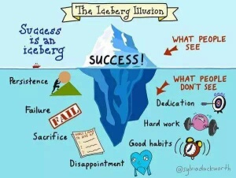

Slide 57
价值在于被需要 (Value is to be needed）
建立自我 追求无我 实现价值
时代、社会、国家、人民… 对我们的期待
一个人只有融入社会、紧跟时代的步伐、报效自己的祖国，他才有真正光彩的人生

Slide 58
我们正处于一个伟大的时代：两个百年目标， 中华民族的伟大复兴；四个全面的伟大发展理念
诚信、责任、激情、共赢、学习；以开放和包容的心态去学习
坚持理想信念，坚持四个自信
练好基本功，加快走出去步伐

Slide 59
敬畏
敬重
登高必自卑、行远必自谦

Slide 60
刘德冰
debing_liu@outlook.com
手机：13801125467（微信）
演示完毕 感谢聆听

